Slide 1
기본 데이터 분석
Dacon_따릉이 대여수 예측

Slide 2
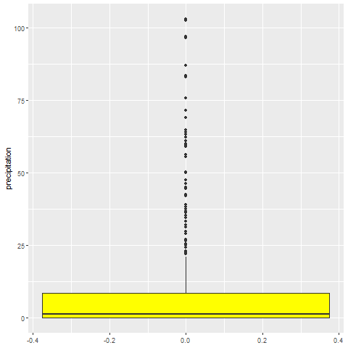
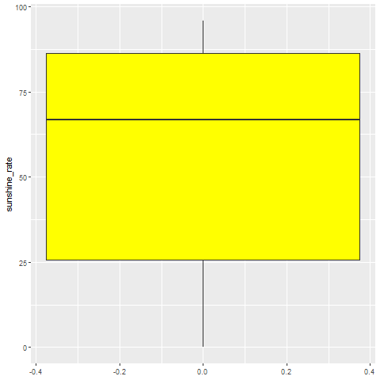
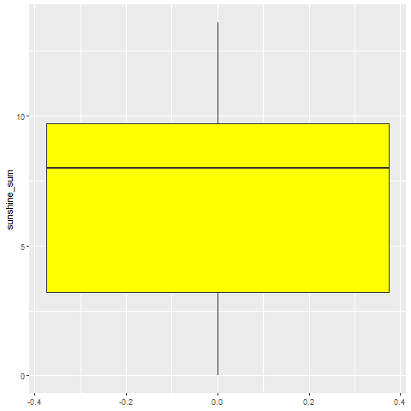
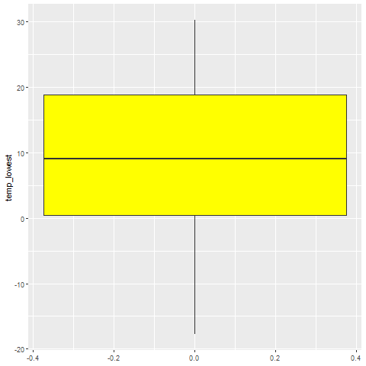
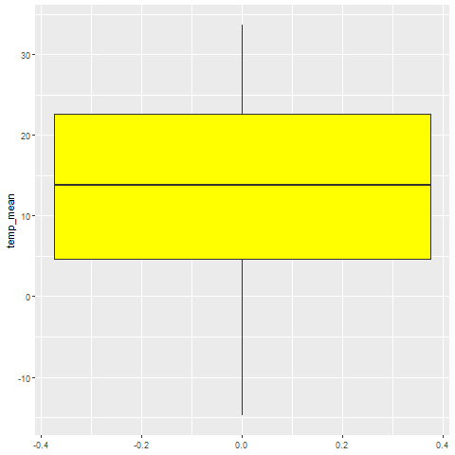
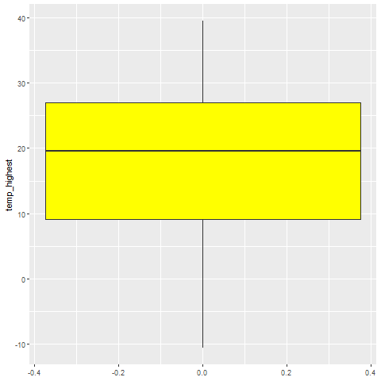
강수량
일조율
일조합
최저기온
평균기온
최고기온

Slide 3
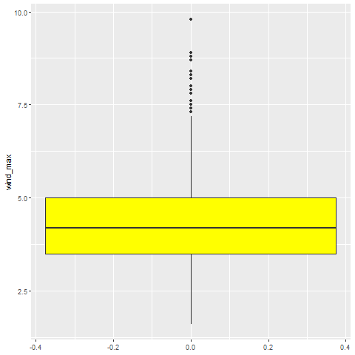
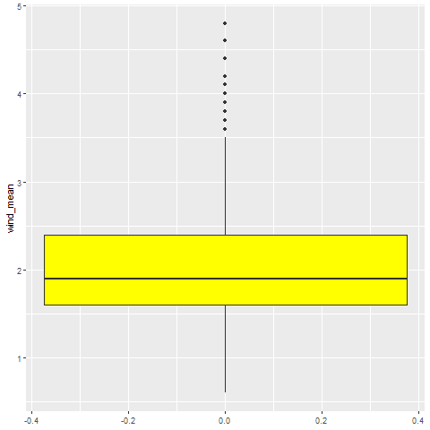
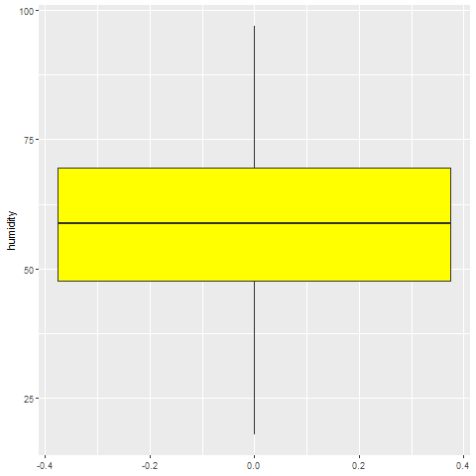
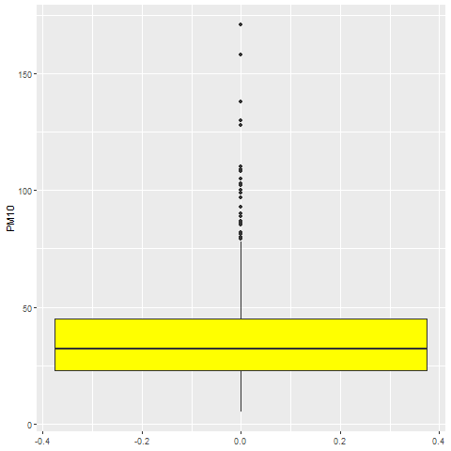
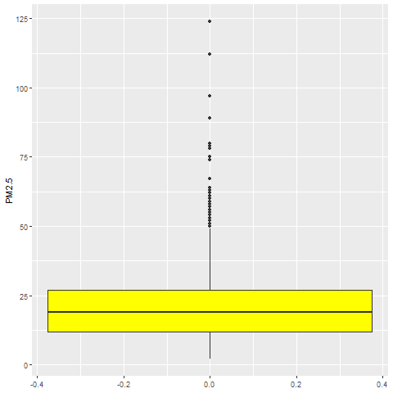
최대풍속
평균풍속
습도
미세먼저 농도
초미세먼저 농도

Slide 4
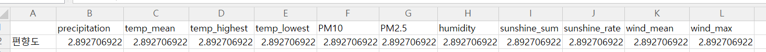
편향(왜도) 분석
각 feature 별로 skewnee(왜도) 를 관찰하여 데이터의 편향에 대해 분석
일반적으로 왜도가 +2~-2 사이면 치우침이 없다고 보기 때문에 따로 변환 필요X
⇒ 치우침이 있을 경우 꼬리에 있는 데이터가 상대적으로 적고 멀어 모델 예측에 영향을 주지 못하기 때문에
평균값이 꼬리 부분 데이터와 가까워 지도록 변환 필요

Slide 5
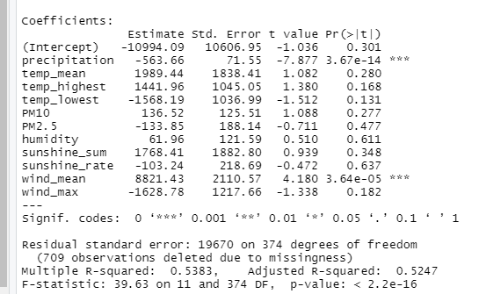
다중 산점도/회귀보델 분석
미세먼지 농도 - 온도/일조량/습도
⇒ 크게 상관 X (굳이 말하자면 습도는 중간 정도 수치, 일조량은 적을 때 미세먼지 농도가 높다.)
강수량-기온
⇒ 기온이 30 이상으로 아주 높으면 오히려 강수량이 적고 20~30 에서 강수량 높음 (이례적으로 0~10 사이에서 강수량 높은 경우 존재)
강수량-미세먼지
⇒ 강수량 높으면 미세먼지 적음비에 씻겨 내려가기 때문으로 추정.
강수량-일조량
⇒ 일조량이 적으면 강수량 높음
강수량-바람
⇒ 풍속이 2~4일 때 강수량 이상치 발생 빈번
* 전반적으로 풍속이 2~4일 때 데이터들이 뭉쳐 있음
유의미한 회귀 모델

Slide 6
